Slide 1
第7.2节
K-近邻

Slide 2
K近邻基本原理
K-近邻是基于特征空间中的距离度量，通过找到待分类样本的K个最近邻居（即特征空间中距离最小的样本），来确定其所属的类别。
具体地，在一个包含N个样本的训练集
中，对某测试样本 的类别 进行预测时，K-近邻的计算步骤如下：
1）计算测试数据与各个训练数据之间的距离；
2）按照距离的递增关系进行排序；
3）选取距离最小的K个点；
4）确定前K个点所在类别的出现频率；
5）返回前K个点中出现频率最高的类别作为测试数据的预测分类

Slide 3
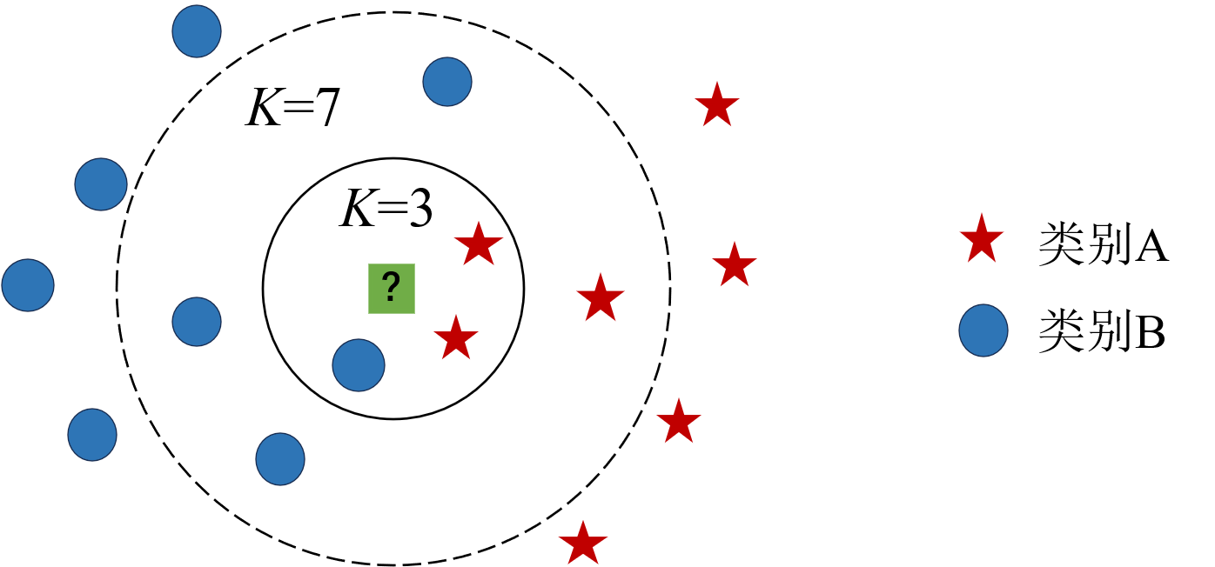
K近邻基本原理
当K=3时，与待分类样本最相近的是2个A类样本和1个B类样本，根据多数投票规则预测待分类样本的类别为A。
当K=7时，与待分类样本距离最近的样本为3个A类样本和4个B类，则预测待分类样本的类别为B。

Slide 4

K值选取
K-近邻中K值的选取对算法性能至关重要
如果K值选取过小>>过拟合
如果K值选取过大>>欠拟合
在实际应用中，K值的大小取决于数据集的大小、数据的特征以及类别的平衡性
（1）从数据集大小的角度出发，如果数据集较小，选择较小的K值可能更合适，通常K的取值一般不超过20，或低于训练样本数N的平方根。
（2）从数据特征的角度出发，如果数据集中样本的特征具有较大的方差或噪声，选择较大的K值更合适，因为较大的K值可以提供更平滑的决策边界。相反，如果数据集中的样本具有较小的方差，则较小的K值更合适。
（3）从类别平衡性的角度出发，如果类别之间的样本数差异较大，较大的K值更合适。否则，选取较小的K值可能会导致预测结果被样本数较多的类别主导。

Slide 5
距离度量方法
距离度量是指计算待预测样本与训练样本在特征空间上距离。常用的距离度量方法包括:
欧氏距离
曼哈顿距离
闵可夫斯基距离
余弦距离等
为避免特征量纲不一致带来的误差，计算距离之前通常会对特征做规范化处理。

Slide 6
权重函数
权重函数用于给K个最近邻居的投票进行加权，以确定待预测样本的类别。
常用权重函数包括统一函数和距离权重函数。
在统一函数中，所有K个最近邻样本对最终决策的影响是相同的。
在距离加权函数中，不同最近邻样本对最终决策的影响是根据其与待预测样本的距离的倒数来加权。

Slide 7
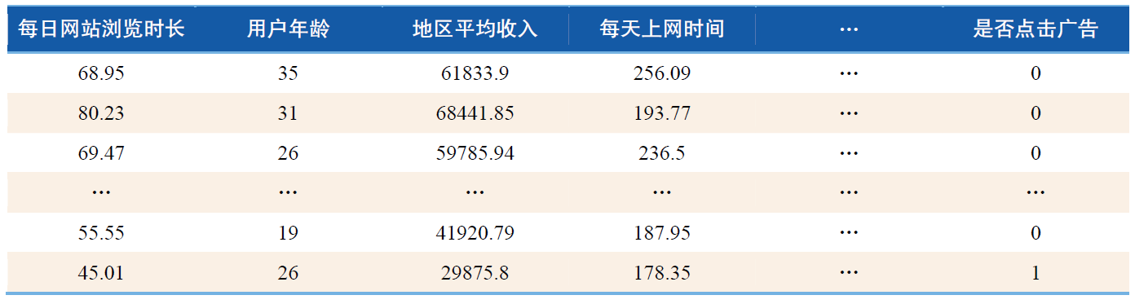
实践案例：基于K-近邻的广告点击预测
数据为数据科学家Jose Portilla和数据科学培训机构Pierian Data创建的广告点击数据集，该数据集包含1000条广告点击数据，具体字段包括：每日网站浏览时长、用户年龄、地区平均收入、每天上网时间、广告标题、城市、是否男性、国家、时间戳、是否点击广告。

Slide 8
实践案例：基于K-近邻的广告点击预测
数据预处理。广告标题、城市、国家为离散特征，需要通过独热编码等方式将它们转换为数值特征。由于K-近邻是一种基于距离度量的分类算法，为了避免编码给样本距离度量带来的误差，本例在数据预处理阶段剔除了广告标题、城市、国家、时间戳这四个特征。对于保留的
特征，本例中使用scikit-learn中的StandardScaler类实现对特征的z-score归一化。

Slide 9
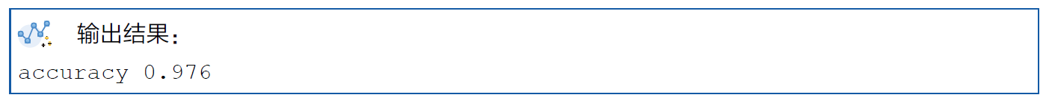
实践案例：基于K-近邻的广告点击预测
模型训练。使用scikit-learn调用KNeighborsClassifier类构建一个K-近邻模型。参数“n_neighbors”表示邻近点个数，即K值；参数“weight”的取值有“uniform”和“distance”，分别表示各样本权重一致、使用距离的倒数作为权重；参数“p”表示闵可夫斯基距离的p值，p=1即为欧式距离，p=2即曼哈顿距离。

Slide 10
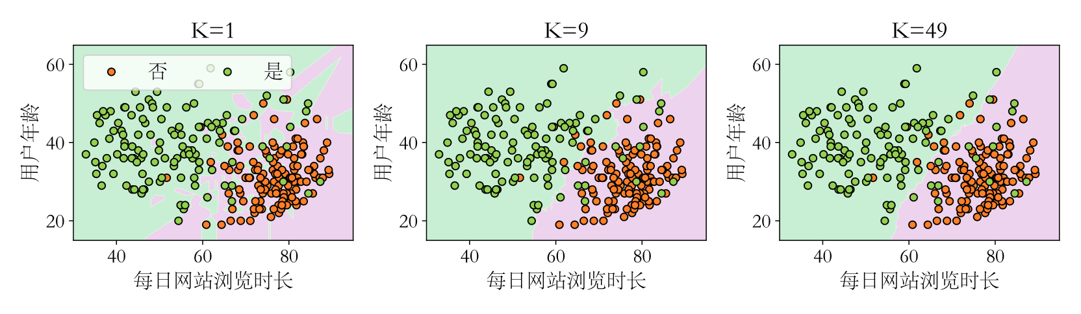
实践案例：基于K-近邻的广告点击预测
测试不同K值下K-近邻模型的决策边界。为了便于可视化，只使用两个特征。
两种背景色的交界线即为模型的决策边界，从图中可以观察到K值越大，决策边界越光滑，这表明模型越简单。
Acc.=0.868
Acc.=0.92
Acc.=0.908

Slide 11
恳请批评指正！

